Slide 1
Презентация на тему: «загадки про дары осени»
Выполнила:
воспитатель МКДОУ детский сад №2
группы №1
Соколова О.Ф.

Slide 2
*Цель:
развивать способность отгадывать загадки
*Задачи:
Повторить названия овощей и фруктов, их использование человеком
Составлять описания овощей и фруктов по картинно-символическому плану

Slide 3
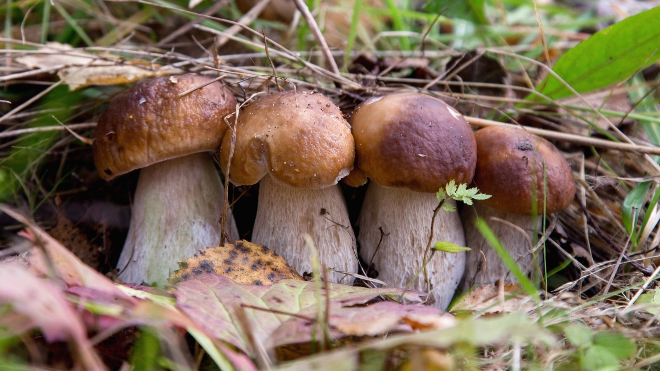
Под кустами, Под листами Мы попрятались в траву, Нас в лесу ищите сами Мы не крикнем вам: «Ау!»

Slide 4
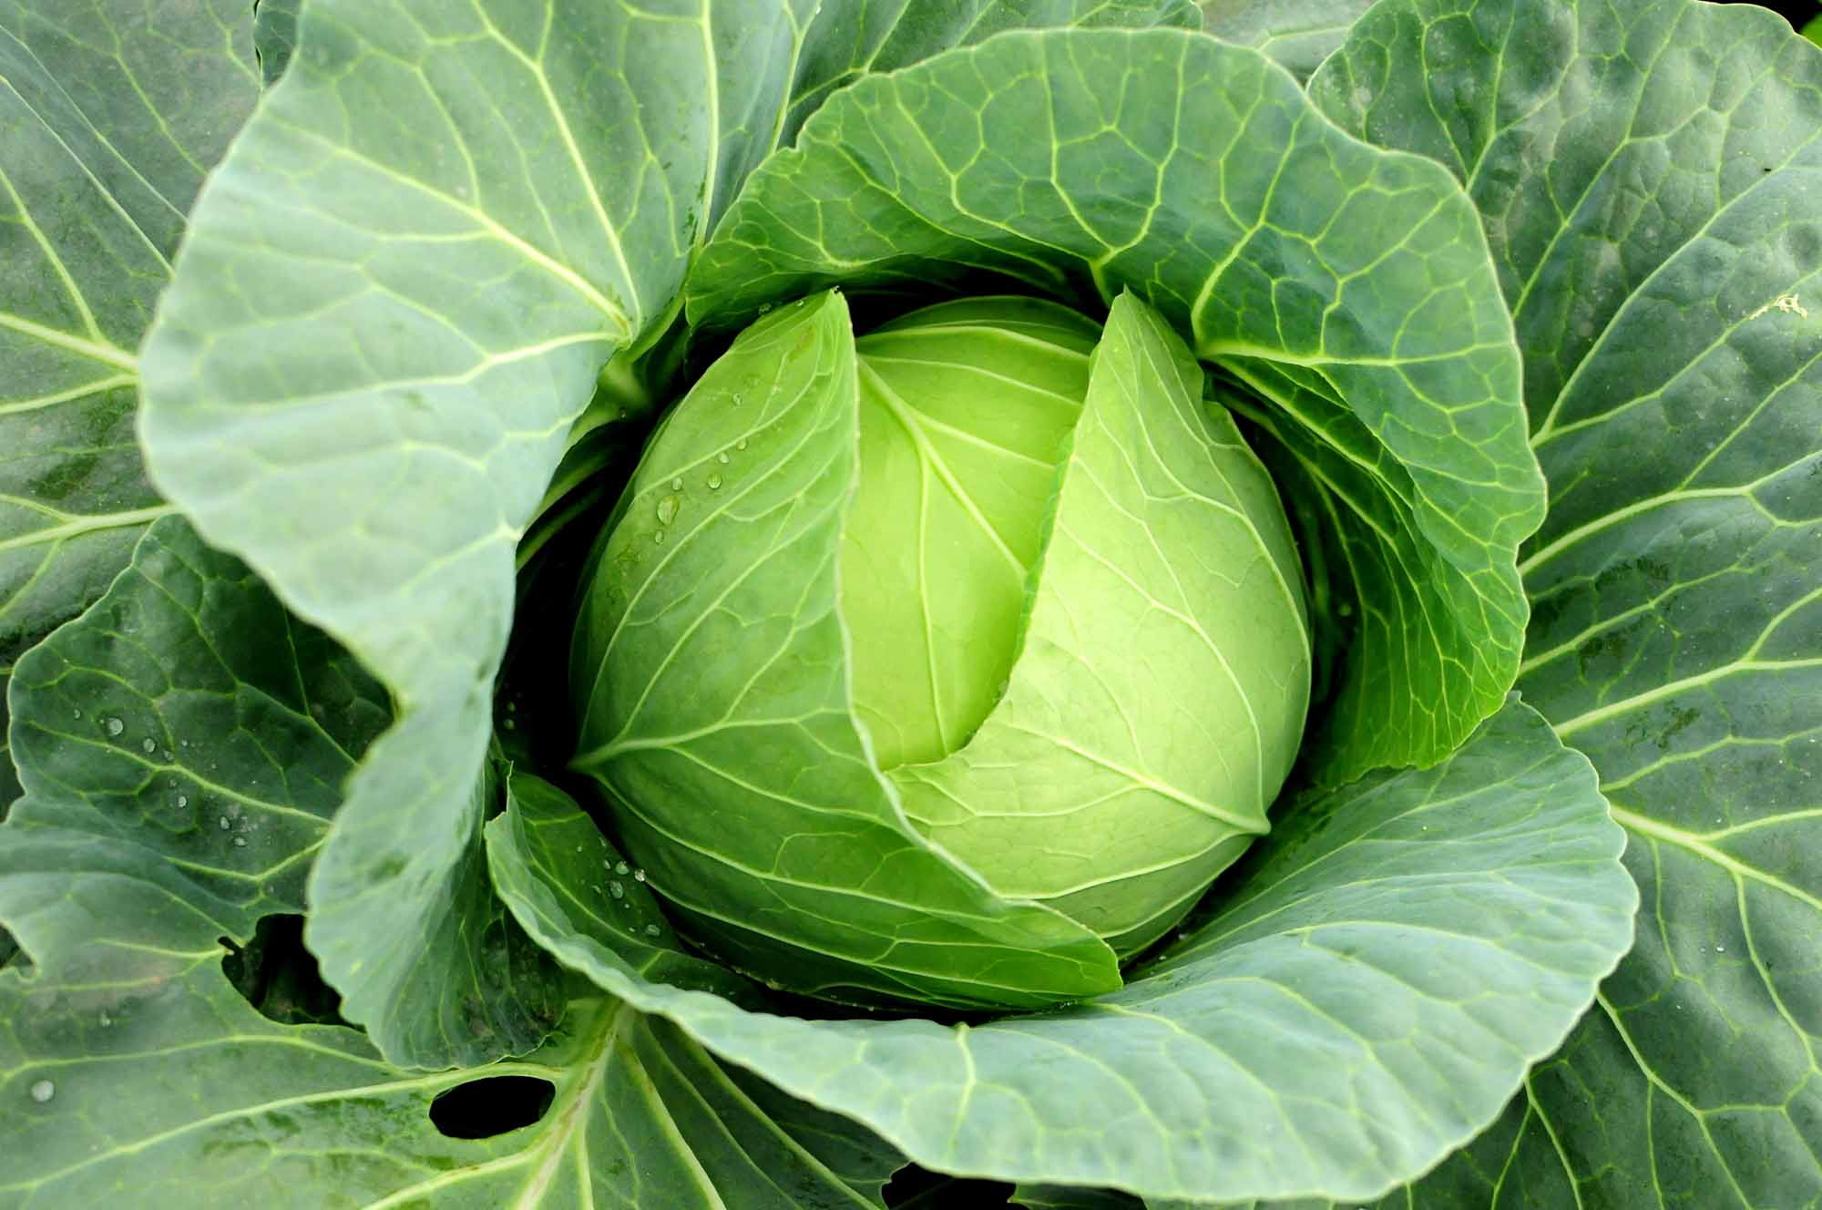
Лето целое старалась - Одевалась, одевалась … А как осень подошла, Нам одежки отдала. Сотню одежонок Сложили мы в бочонок.

Slide 5
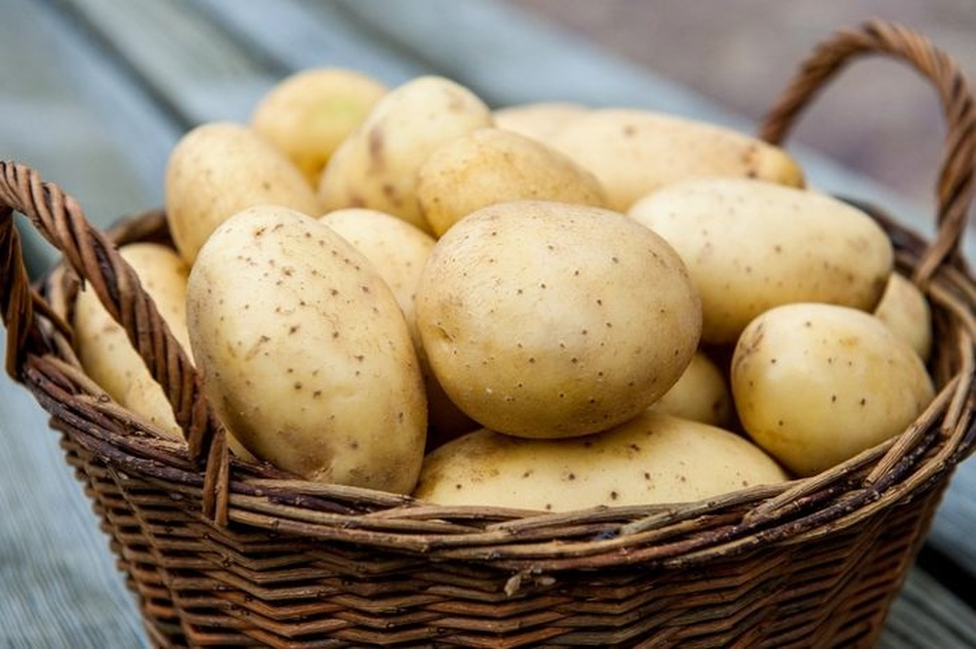
Растет она в земле, Известна в целом мире. Частенько на столе Красуется в мундире.

Slide 6
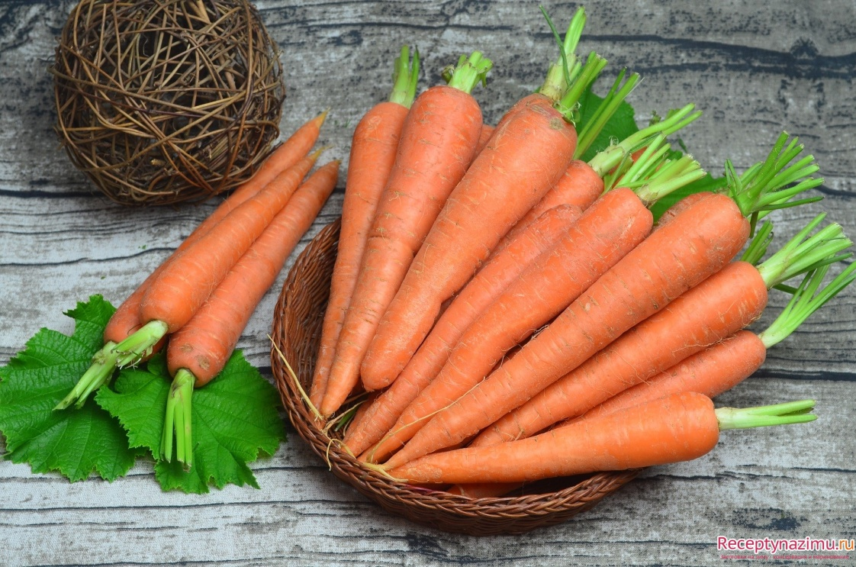
Корешок оранжевый под землей сидит, Кладезь витаминов он в себе хранит, Помогает деткам здоровее стать, Что это за овощ, можете сказать?

Slide 7
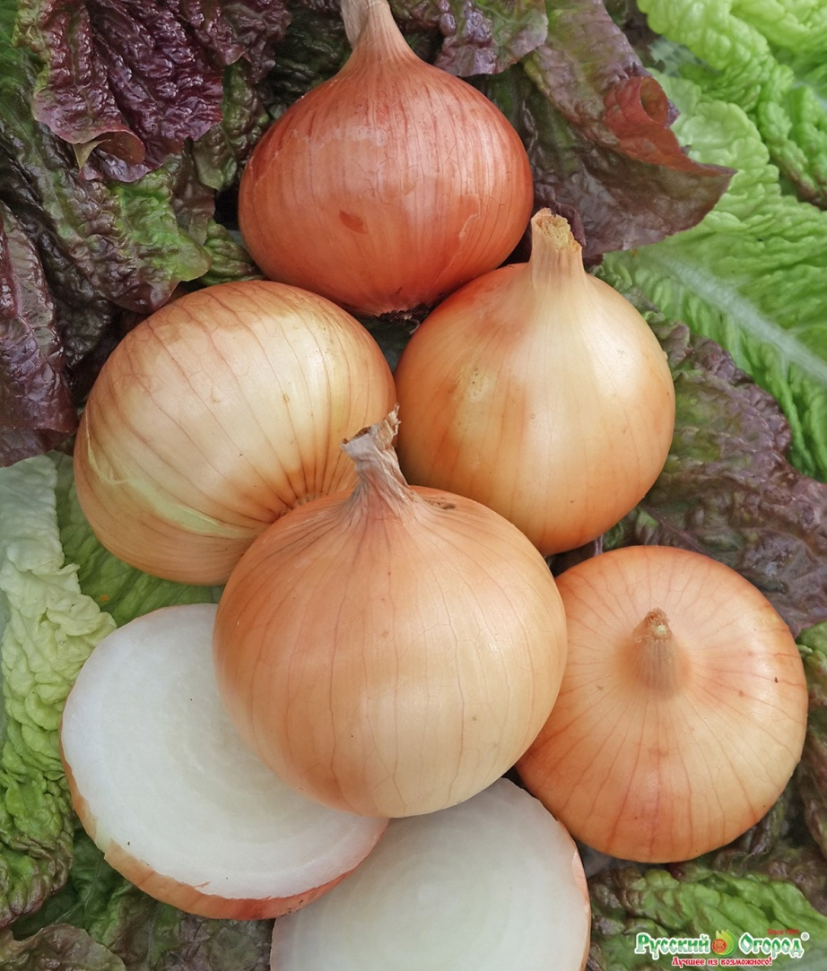
Заставит плакать всех вокруг, Хоть он и не драчун, а …

Slide 8
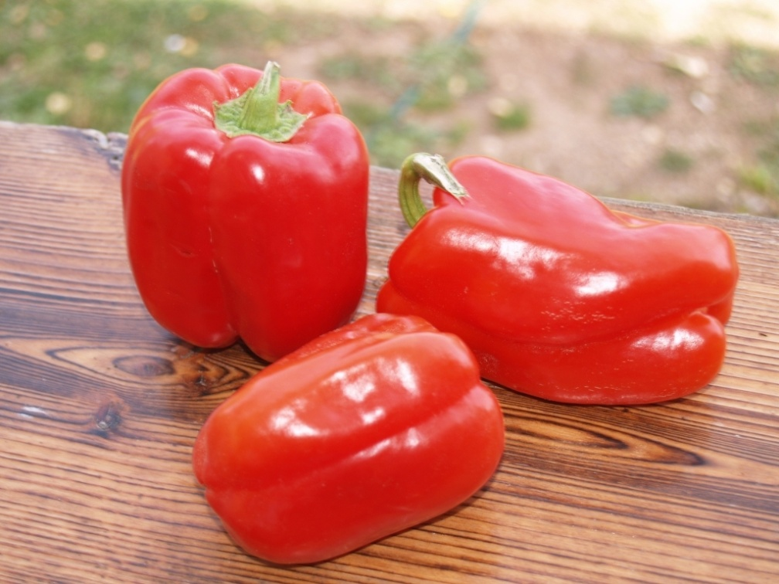
Он бывает, дети, разный – Желтый, травяной и красный. То он жгучий, то он сладкий, Надо знать его повадки. А на кухне – глава специй! Угадали? Это…

Slide 9
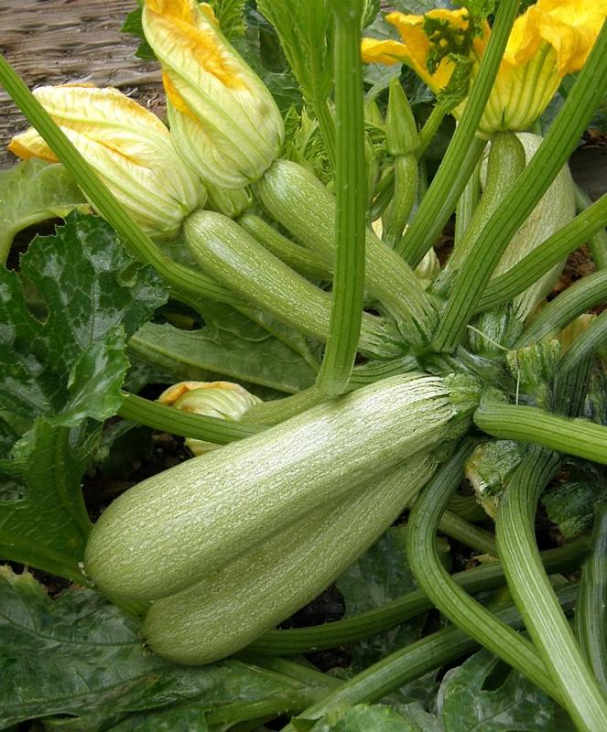
Я лежу на грядке гордо,
Греет солнце мой бочок.
Я – зелёный, вкусный, твёрдый,
И зовусь я…

Slide 10
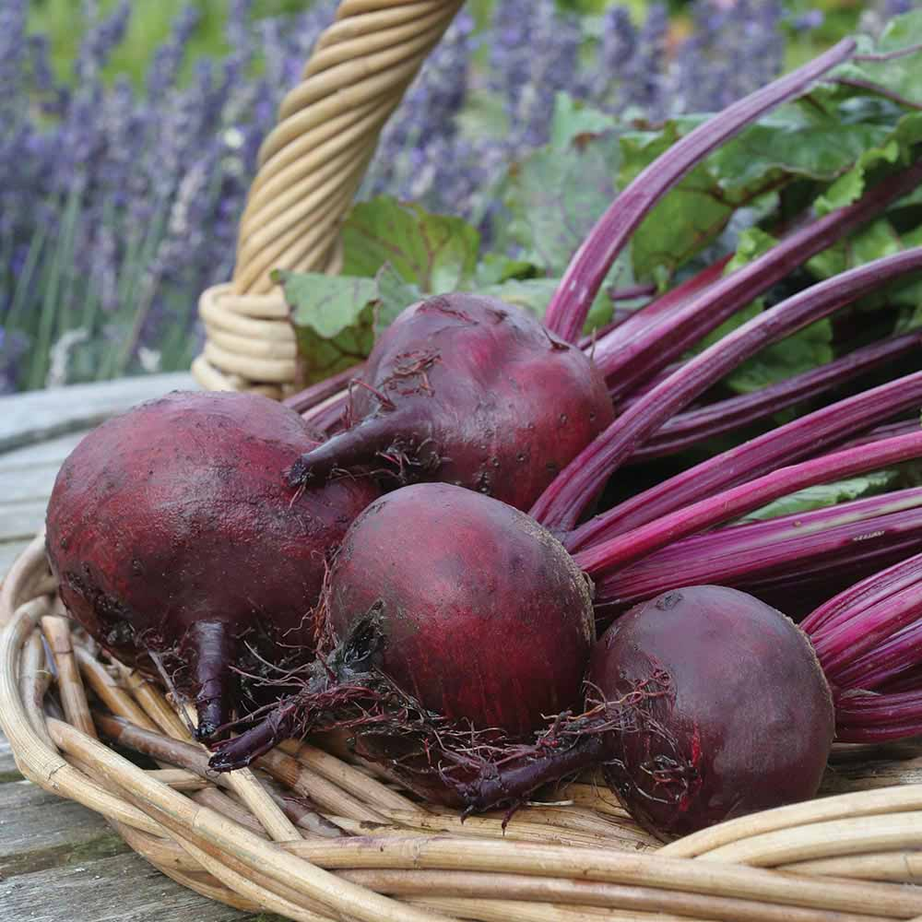
Есть на нашем огороде, Чудо вкусное в природе. Пусть она и небольшая, Только вкусная такая. Цвет бордовый и ботва, Под землей растет всегда. Отгадать нам всем пора, Этот овощ, ведь…

Slide 11
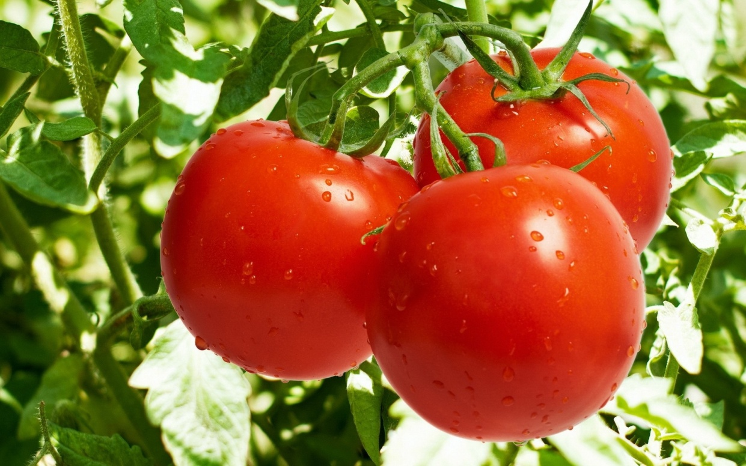
Мечтал он быть Томатом Большим аристократом, Но его, то с давних пор Дразнят просто…

Slide 12
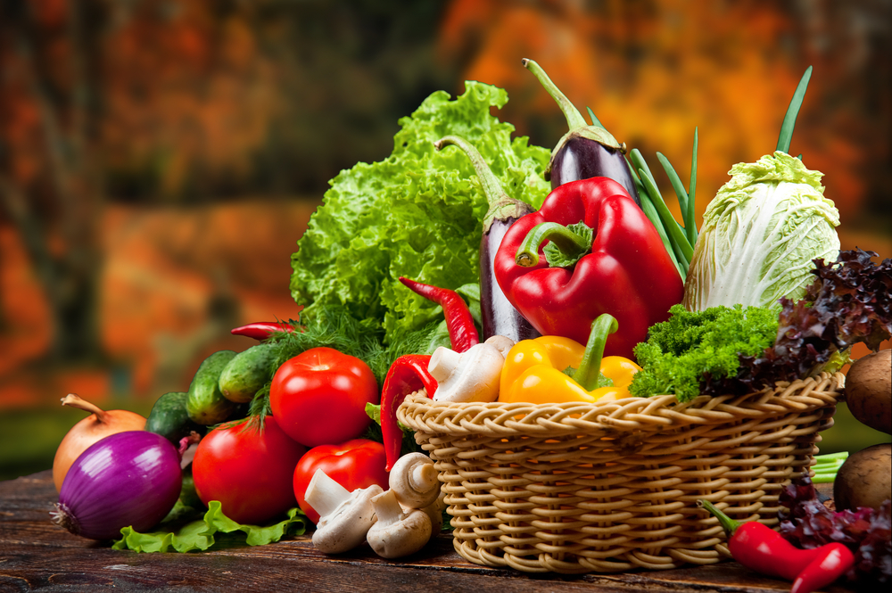
Спасибо за внимание

